Slide 1
시스템 최신기술
Torcs 자동주행
컴퓨터공학과 4학년
20103308 김성곤
20143106 진희상

Slide 2
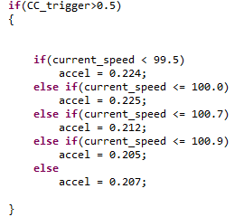
Cruise Control(CC)
현재 속도(current_speed)에 따라 Accel을 제어
시속 100km에 맞게 조절
커브에서 속도가 소폭 감소하기 때문에 100.7에 맞춰 유지
100.7을 넘어갈 경우 accel을 줄여 속도 제어

Slide 3
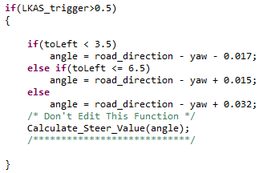
Lane Keeping Assist System(LKAS)
왼쪽 거리(toLeft)에 따라 angle 제어
왼쪽 거리가 0~3.5, 3.5~6.5, 6.5~10일때에 따라
angle 제어
Angle차이가 위 3가지 경우에 따라 차이가 심하면
급격히 꺽어 잦은 꺽힘 현상이 일어나고 속도 유지
가 힘듬으로 angle 변화를 최소화

Slide 4
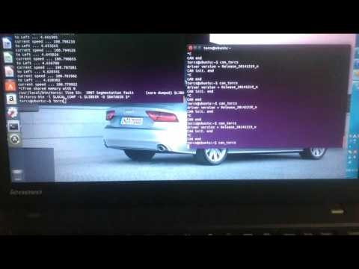
시연동영상
링크 : https://www.youtube.com/watch?v=WtEasLpNC1o

Slide 5
감사합니다

